Slide 1
Phép biến đổi Fourier trên tín hiệu số
Bộ môn Khoa Học Máy Tính
Khoa Công Nghệ Thông Tin
Nguyễn Xuân Huy - 0712196
Trần Văn Tiến - 0712446
Diệp Thế Nghĩa - 0712301

Slide 2
Nội dung
Giới thiệu
Một số mô hình biến đổi
DFT trên âm thanh
DFT trên hình ảnh
Một số khái niệm cần biết
Ẩn dữ liệu bằng DFT

Slide 3
Giới thiệu về biến đổi Fourier

Slide 4
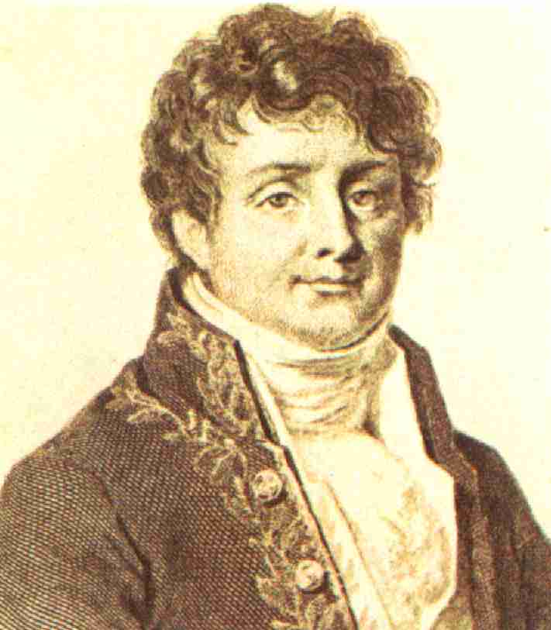
Giới thiệu (0)
Jean Baptiste Joseph Fourier (1768 –1830)

Slide 5
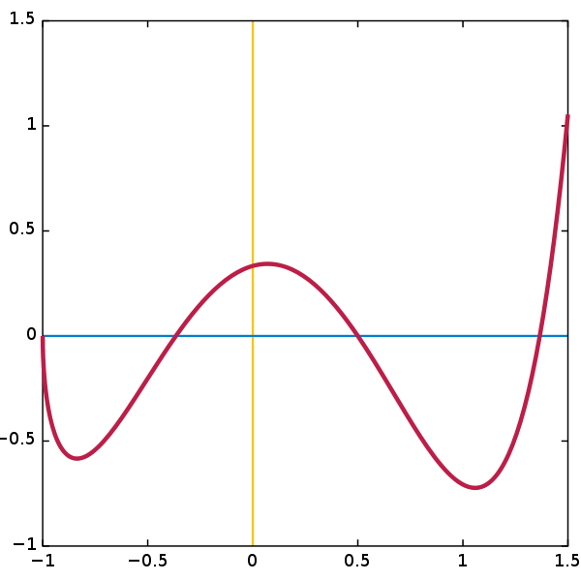
Giới thiệu (1)
Đặt vấn đề :
f(t) = ∑ f_{i} (t) ???
Notes:
Để tiếp cận với DFT ta cân tìm hiểu nguyên nhân phát sinh phép biến đổi Fourier. Bài toán đặt ra ở đây là biến đổi hàm f(x) bất kì ở trường R thành tộng các hàm f_{i}(x) con. Vì hàm f(x) có thể có đường đi phức tạp, dùng đồ thị f(x) khó phân tích hết các tính chất của hàm số. Nên ta cần đổi sang các hàm con f_{i} có tính chất dễ phân tích hơn (như có chu kỳ , tính chất hàm chẵn hoặc lẻ).

Slide 6
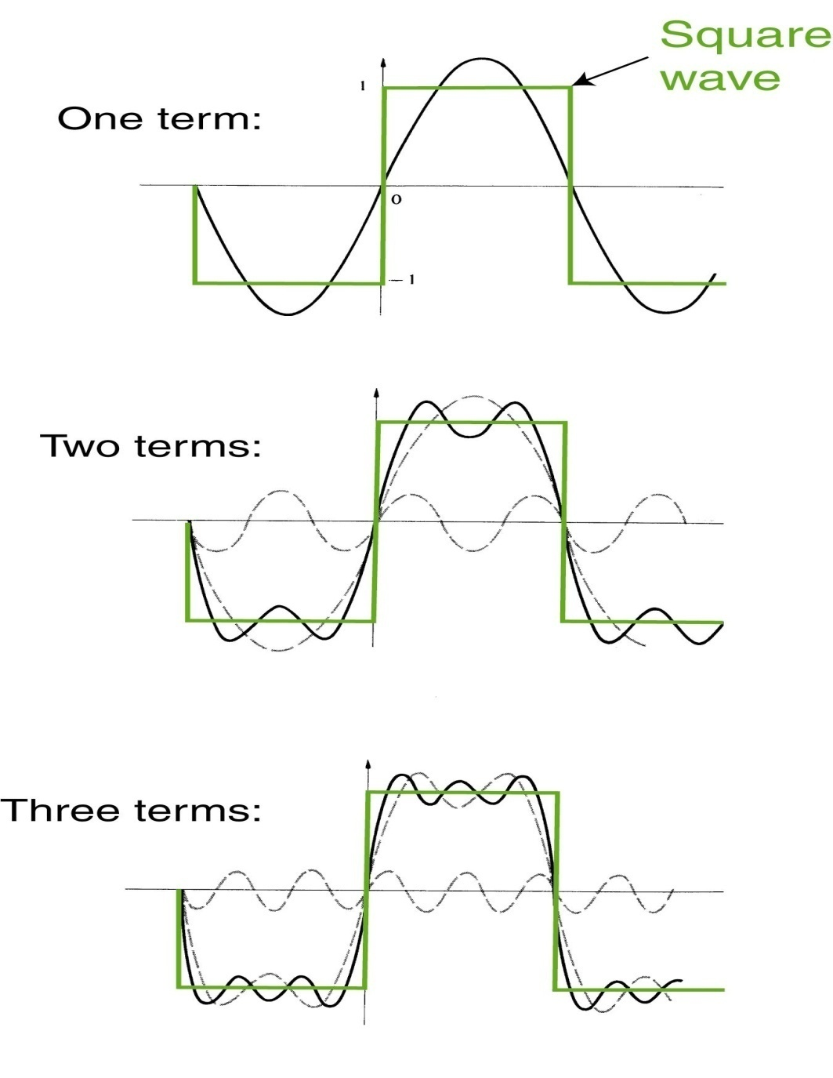
Giới thiệu (2)
Giải pháp :
f(t) = ∑ A_{i} cos(wt)+∑ B_{i} sin(wt)
A_{i} , B_{i} , w = ???
Notes:
Ý tưởng cơ bản của Fourier là chuyển hàm f(x) thành các hàm cos và sin . Mô hình bên phải là ta phân tích hàm số y=f(x) (với y nhận 2 giá trị đầu ra là 1 và -1) thành 1 hoặc 2 hoặc 3 hàm sin cộng lại. Như ta thấy càng sử dụng nhiều hàm sin thì đồ thị mới càng giống với đồ thị của f(x). Cũng giống như việc tính hằng số pi của hình tròn , khi sử dụng vô cùng các hàm cos,sin thì tổng của chúng sẽ là f(x).
Ở phần này ta cũng cần chú ý đến các tính chất của hàm cos va sin. A_{i} , B_{i} được gọi là biên độ, biên độ càng lớn thì đỉnh sóng càng lớn. w được gọi là tần số , tần số càng lớn thì các đỉnh sóng các gần nhau (hay nói cách khác là dao động càng nhanh).

Slide 7
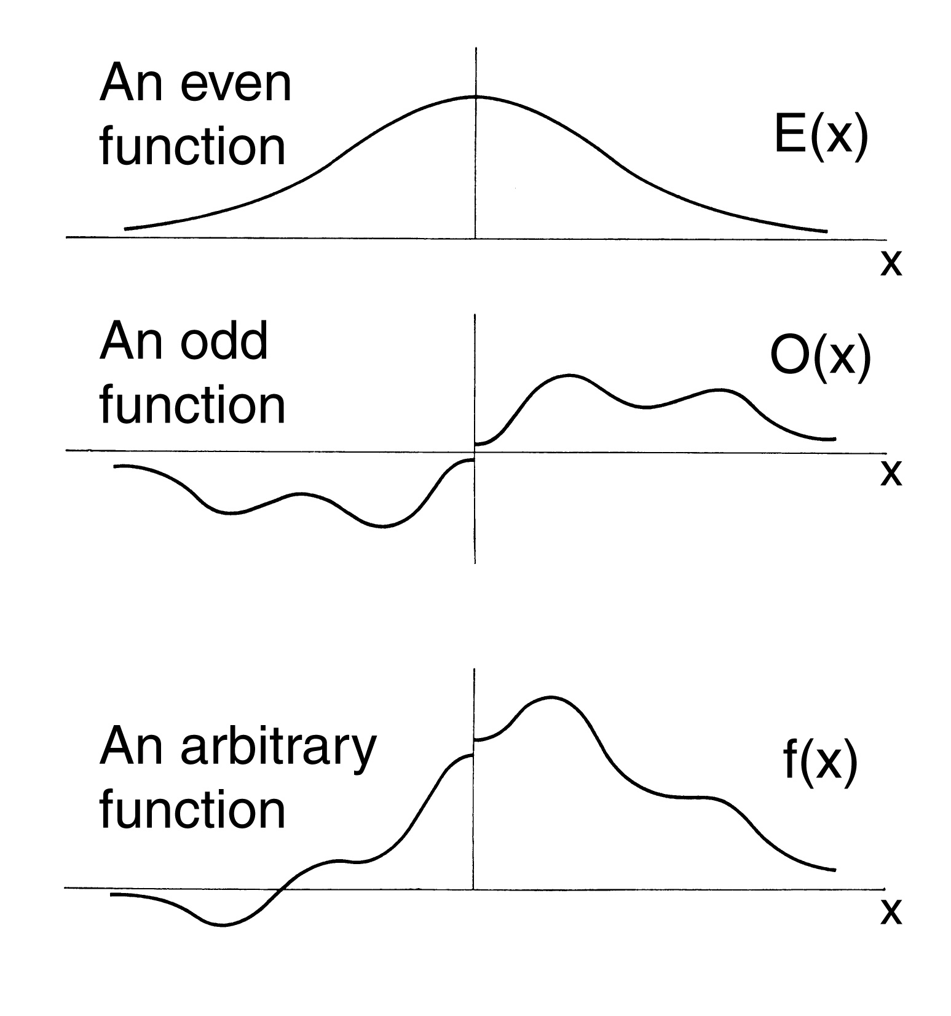
Giới thiệu (3)
Tích chất cos và sin :
E(-x) = E(x)
O(-x) = -O(x)
Notes:
Trang này dùng để nhắc lại tính chất của hàm số, hàm cos thuộc nhóm hàm chẵn E(x) , hàm sin thuộc nhóm hàm lẽ O(x). Hàm tùy ý f(x) có thể biểu diễn bởi tổng các hàm chẵn và lẻ.

Slide 8
Giới thiệu (4)
Biểu diễn qua hàm cos :
Notes:
Biểu thức phía trên biểu diễn hàm f(t) ở dạng tổng các hàm cos có tần số m và biên độ Fm, với m chạy từ 0 đến vô cùng. Hệ số 1/pi dùng để chuyển biểu thức sang biểu thức phía dưới (trang sau sẽ trình bày cách biến đổi). Biểu thức phía dưới là phép biến đổi ngượi của biệu thức bên trên : tính F_{m} tu f(t).

Slide 9
Finding the coefficients, F_{m}, in a Fourier Cosine Series
Fourier Cosine Series:
To find F_{m}, multiply each side by cos(m’t), where m’ is another integer, and integrate:
But:
So: ← only the m’ = m term contributes
Dropping the ’ from the m:
← yields the
coefficients for
any f(t)!
Notes:
Các phép biến đổi toán học này dùng để chứng minh phép biến đổi nghịch ở trang trước .Slide này sẽ được lướt qua để bạn nào có quan tâm đến việc chứng minh có thể tìm hiểu sau.

Slide 10
Giới thiệu (5)
Biểu diễn qua hàm sin:
Notes:
Cũng như với hàm cos đây là phép biến đổi thuận và nghịch hàm f(t) thành các hàm sin .

Slide 11
Giới thiệu (6)
Kết hợp
Notes:
Hợp hai phép biến đổi này lại ta được công thức sau.

Slide 12

Giới thiệu (7)
Tính F(m)
Notes:
Ở đây ta áp dụng phương pháp số phức , đặt F(m) = F_{m}- jF’_{m} biến đổi vế phải thành f(t) và chú ý đến công thức Euler bên dưới.

Slide 13
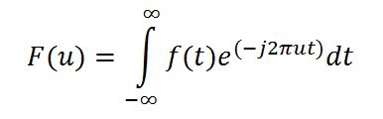
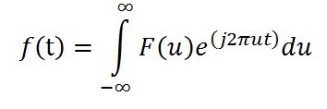
Giới thiệu (8)
Biến đổi Fourier thuận
Biến đổi Fourier nghịch
Notes:
Từ công thức Euler ta tìm được phép biến đổi F(m) thành f(t) đây là phép biến đổi Fourier liên tục. Mô hình bên dưới là công thức biến đổi Fourier ngược. Như vậy phép biến đổi Fourier biến đối hàm y=f(x) thành A=F(w) với w thể hiện cho tần số cos sin dùng để biểu diễn hàm f và A thể hiện cho biên độ của các hàm cos sin đó, không gian A và w được gọi là không gian tần số của f(x).Mối quan hệ của hai không gian này sẽ được thể hiện qua các minh họa sau.

Slide 14
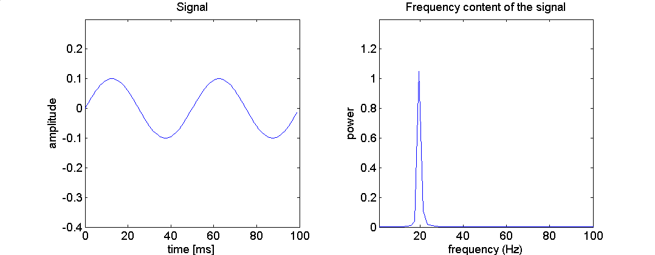
Giới thiệu (9)
Notes:
Trong mô hình này ở không gian thực hàm f(x) biến đổi theo một hàm cos hoặc sin.Trong không gian tần số , ta thấy chỉ có một tần số (20Hz) được sử dụng để biểu diễn hàm f(x) này.

Slide 15
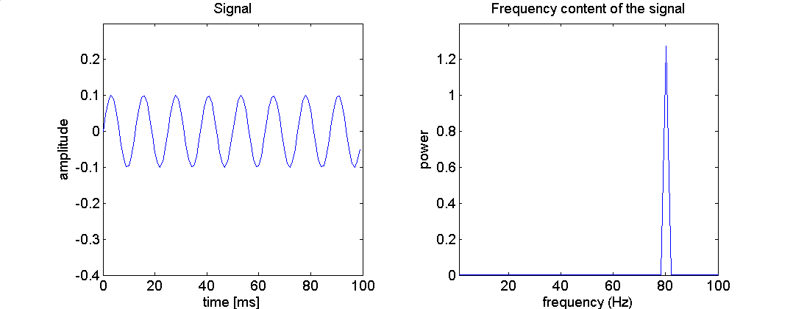
Giới thiệu (10)
Notes:
Trong mô hình này ở không gian thực hàm f(x) cũng biến đổi như v biến đổi lên xuống nhanh hơn . Vì vậy tần số tương ứng ở bên không gian tần số cũng sẽ tăng lên. Do khoảng cách giữa độ cao nhất và độ thấp nhất của f(x) cũng giống như trang trước nên biên độ ứng với tần số này cũng không hay đổi.

Slide 16
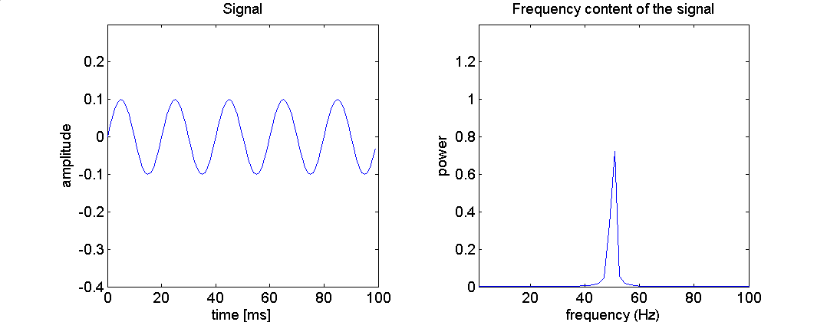
Giới thiệu (11)

Slide 17
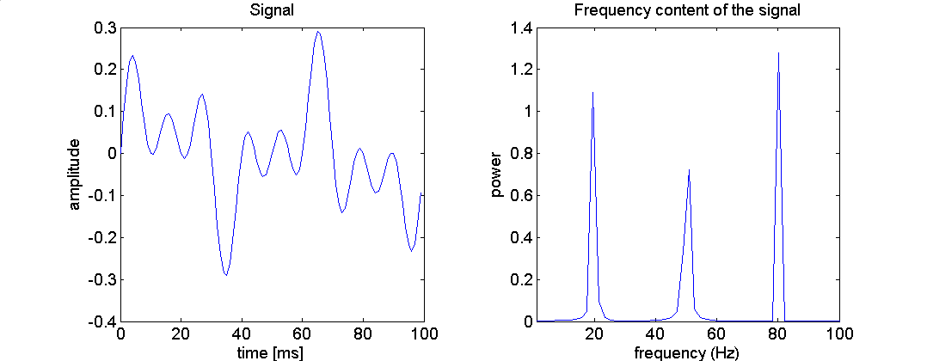
Giới thiệu (12)
Notes:
Hàm f(x) trong mô hình này phức tạp hơn . Ta cần sử dụng nhiều hàm cos sin với tần số và chu kì khác nhau. Trong miền tần số ta thấy co ba tần số chính được dùng để biểu diễn f(x) ba tần số này ứng với 3 biên độ khác nhau trong đó tần số 80Hz được dùng với biện độ mạnh nhất và 20Hz được dùng với biên độ nhỏ nhất. Như vậy sử dụng không gian tần số ta có thể biết được hàm f(x) thay đổi lên xuống nhiều hay ít , khoảng cách của mỗi lần lên xuốn là dài hay ngắn. Lợi ích của việc phân tích này sẽ được trình bày trong phần âm thanh và hình ảnh phía sau.

Slide 18


Định nghĩa
Hàm F(u) : , R(u):phần thực, I(u):phần ảo
Biên độ:
Pha:
Biểu diễn F theo pha và biên độ:
Năng lượng : P(u)=|F(u)|²=
Notes:
Dưới đây là một số định nghĩa quan trọng trong hàm F(u). Hàm F(u) được chia thành 2 thành phần phần thực và phần ảo . Biên độ và pha của hàm F(u) được tính theo công thức trên.
Có thể hiểu biên độ và pha như sau giả sử ta biểu diễn f(t)= Rcos(wt) + jIsin(wt) thì khi đó F(w)= R + jI, biên độ và pha khi đó sẽ là biên độ và pha của hàm tổng S(wt)=Rcos(wt) + jIsin(wt) . Với |S|=sqrt(R² + I²) và phi(S)=tan⁻¹(I/R).
Tư biên độ và pha ta có thể tính lại được hàm F , đây là một tính chất quan trọng để tính nhanh biến đổi Fourier (xem phần FFT phía sau). Đồng thời ta cũng sử dụng tính chất này để nhúng dữ liệu vào pha và tạo chuổi Fourier (phương pháp ẩn dữ liệu bằng mã hóa pha).

Slide 19
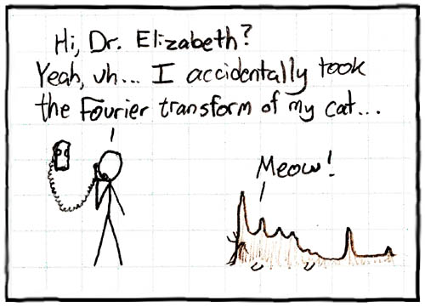

Slide 20
DFT trên âm thanh

Slide 21
DFT trên âm thanh(1)
Đặt vấn đề :
Tín hiệu thời gian thực không liên tục
→ DFT (Discrete Fourier Transform)
Notes:
Vấn đề Fourier trong âm thanh đặt ra là trong xử lý tín hiệu âm thanh ,ta chỉ nhận vào các dãy bit thông tin sau một thời gian xác định. Có thể xem là một hàm y=f(t) với t là thơi gian không liên tục, y là giá trị của thông tin âm thanh. Như vậy không thể sử dụng công thức Fourier cho dãy liên tục mà phải thực hiện biến đổi sang một công thức khác . Công thức đó là Biến đổi Fourier rời rạc (DFT).

Slide 22
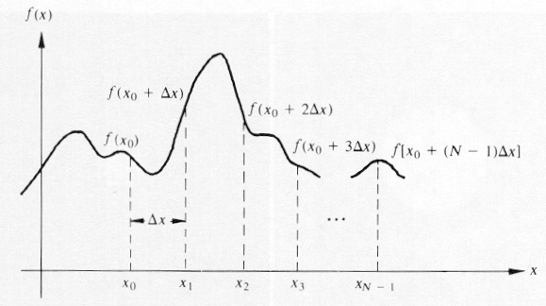
DFT trên âm thanh(2)
Discrete Fourier Transform (DFT)

Slide 23


DFT trên âm thanh(3)
Biến đổi Fourier rời rạc
Biến đổi Fourier thuận ( DFT)
Biến đổi Fourier nghịch (IDFT)
Notes:
Đây là công thức biến đổi Fourier rời rạc. Kí hiệu trong công thức này có khác với công thức trước vì ta sử dụng chuỗi rời rạc x(n) thay vì hàm liên tục f(t)

Slide 24
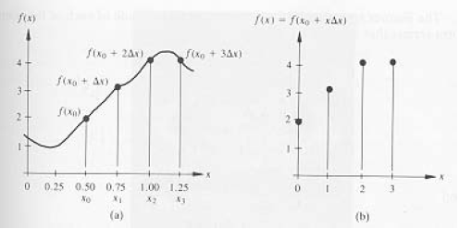
DFT trên âm thanh(4)
Notes:
Đây là ví dụ về biến đổi Fourier rời rạc trên âm thanh.

Slide 25
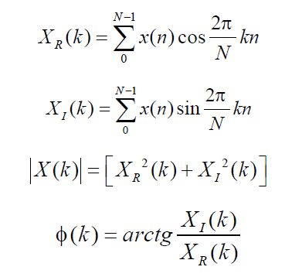
DFT trên âm thanh(5)
FFT (Fast Fourier Transform)
Notes:
Biểu thức DFT và IDFT chỉ thực hiện trên các phép nhân và phép cộng, nhưng vì có quá nhiều phép toán nên cần nhiều thời gian xử lý.
Do đó, năm 1968, Cooley và Tukey đã đưa ra thuật toán FFT để tính nhanh DFT.
FFT giúp giảm số phép toán cần tính từ N² xuống còn N.
FFT cho kết quả tương tự, đôi khi có sai số.Sai số là do độ hữu hạn của máy tính.

Slide 26
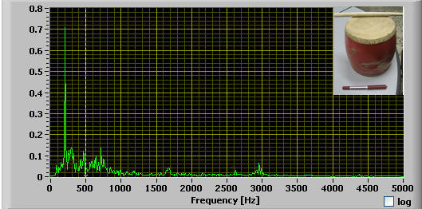
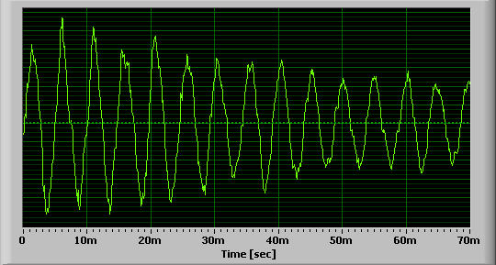
Notes:
<Trình bày phương pháp biến đổi âm thanh bằng DFT ,FFT>

Slide 27

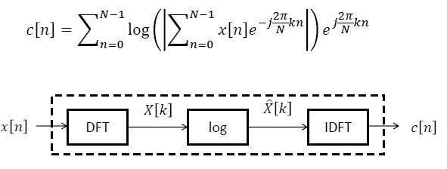
DFT trên âm thanh(6)
cepstrum (phổ tín hiệu)
Notes:
Spectrum phổ tín hiệu có được khi biến đổi Fourier ngược từ Logarit của biến đổi Fourier thuận. Sơ đô từ một tín hiệu âm thanh đầu vào x[n] thành một cepstrum được thể hiện bên dưới.

Slide 28
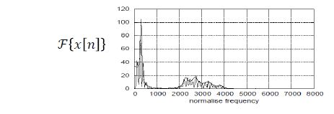
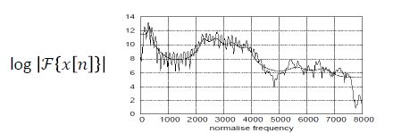
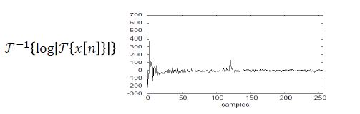
DFT trên âm thanh(7)
Notes:
Dưới đây là ví dụ về cepstrum. Trong một quãng xác định của cepstrum , đỉnh cao nhất thể hiện âm chính còn các đỉnh còn lại thể hiện các hòa âm. Người ta sử dụng cepstrum để rút trích ra âm chính và các hòa âm. Phương pháp này được sử dụng để rút trích dữ liệu ẩn bằng tiếng vang.
<Hiểu về Cepstrum>

Slide 29
DFT trên âm thanh(8)
Ứng dụng DFT
Phân tích phổ.
Lọc tín hiệu ra khỏi miền nhiễu.
Độn không (0).
Nhân chập nhanh.
Notes:
Phân tích phổ: Phân ly tín hiệu số thành các thành phần tần số. Đây là 1 kĩ thuật rất hữu ích trong khoa học công nghệ.
Lọc nhiễu: Dùng DFT và FFT là cách hiệu quả để phát hiện tín hiệu chìm trong miền nhiễu.
Ví dụ: 1 tín hiệu sóng vuông bị chìm trong nhiễu, bề ngoài chúng ra rất khó xác định
Qua FFT thì năng lượng tín hiệu sẽ tập trung về 1 số phổ vạch, còn nhiễu thì trải rộng, rất dể phát hiện.
Độn không: là chèn thêm bít 0 vào các thành phần trống của tín hiệu sau khi thực hiện lọc qua cửa sổ.
Nhân chập nhanh: Giúp thực hiện nhanh các thao tác tính toán nhân chập trên tín hiệu.
<tìm hiểu thêm đáp ứng cửa sổ và đáp ứng xung>

Slide 30
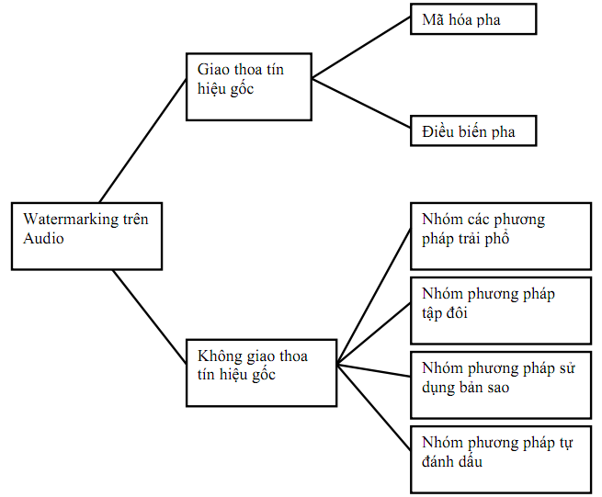
DFT trên âm thanh(9)
Ẩn dữ liệu :
Notes:
<Giao thoa tín hiệu gốc , Không giao thoa tín hiệu gốc> <áp dụng DFT trong từng trường hợp>

Slide 31
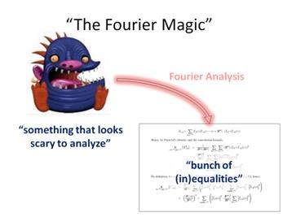

Slide 32
DFT trên ảnh số

Slide 33
DFT trên ảnh số (1)
DFT thuận
Notes:
Đây là hàm biến đổi Fourier ảnh từ miền không gian (x,y) sang miền tần số (u,v). ). Hàm này sẽ biến đổi một ảnh có kích thước <M,N> thành một ảnh mới có kích thước giống với ảnh cũ. Trong công thức trên : x,y là tọa độ của ảnh cũ, u,v là toa độ của ảnh mới. M,N là kích thước ảnh . f(x,y) là giá trị của pixel (x,y) tại ảnh cũ , F(u,v) là giá trị pixel của ảnh mới.
Do hàm f(x,y) là hàm hai chiều nên ta phải chạy trên hai phép sum. Do có tới 2 chiều cho nên giá trị u/m được gắn với biến x, và v/N sẽ được gắn với biến y.

Slide 34
DFT trên ảnh số (2)
DFT nghịch
Notes:
Đây là hàm biến đổi nghịch từ miền tần số sang miền không gian. Các công thức này các bạm cũng không cần nhớ kĩ vì giờ các chương trình như Matlab đã có công thức tính DFT tự động. Vấn đề của chúng ta là phải hiểu được mối quan hệ giữa miền tần số và miền không gian.

Slide 35
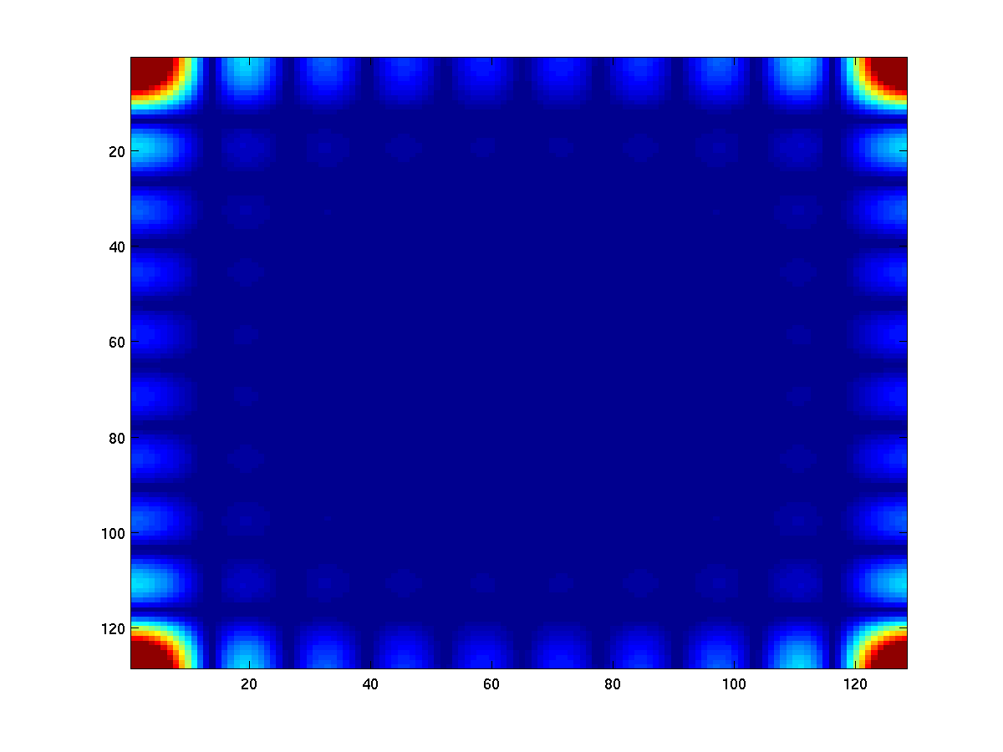
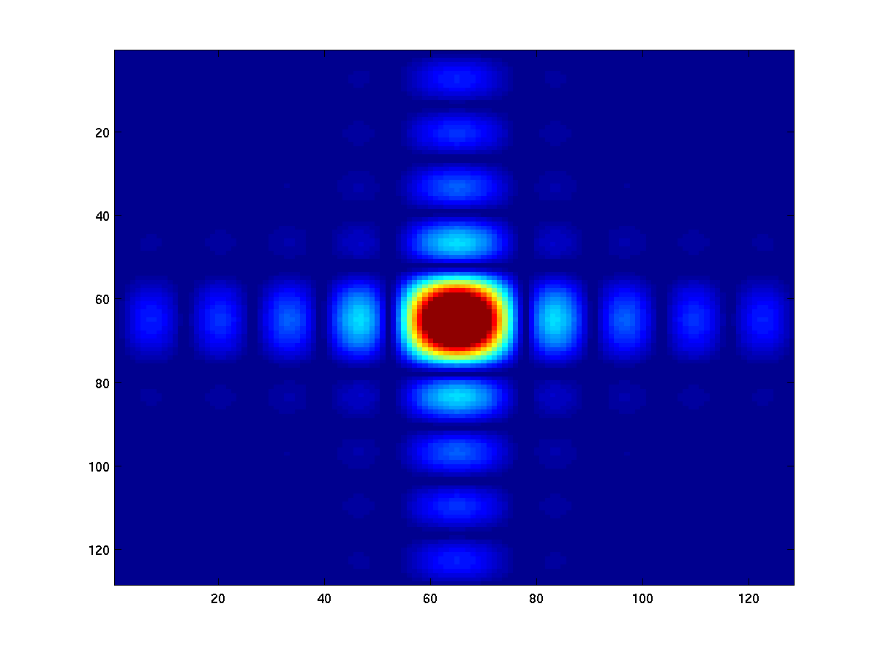
DFT trên ảnh số (3)
Dịch chuyển ảnh Fourier
Shift
Notes:
Ảnh bên trái là ảnh có được do phép biến đổi Fourrer , nhưng loại ảnh này ít được sử dụng do nó chỉ có phân nửa thể là thể hiện tính chất tần số trong khi phân nửa còn lại thể hiện tính chất không gian. Người ta phải tiến hành thuật toán Shift để chuyển đổi ảnh này sang một ảnh khác thể hiện nhiều tần số hơn. Phép shift chỉ đơn giản là nhân f(x,y) với -1^(x+y) trước khi biến đổi Fourier.

Slide 36
DFT trên ảnh số (4)
f = zeros(30,30); % Tạo một ảnh kích thước 30x30
>> f(5:24,13a:17) = 1;
>> imshow(f,'notruesize') % Hiển thị ảnh ban đầu
>> F = fft2(f); % Biến đổi DFT với kích thước 30x30
>> F2 = log(abs(F));
>> imshow(F2,[-1 5],'notruesize') % Hiển thị ảnh
>> colormap(jet); colorbar % Hiển thị ảnh biến đổi
>> F = fft2(f,256,256); % Biến đổi DFT với kích thước 256x256
>> imshow(log(abs(F)),[-1 5]);colormap(jet);colorbar % Hiển thị ảnh
>> F2 = fftshift(F); % Chuyển thành phần DC về trung tâm
>> imshow(log(abs(F2)),[-1 5]);colormap(jet);colorbar % Hiển thị ảnh
Notes:
Đây là đoạn code biến đổi DFT trên ảnh bằng MATLAB . Hàm fft2 dùng để biến đổi ảnh f thành ảnh Fourier F. Hàm fftshift dùng để dịch chuyển ảnh F.

Slide 37

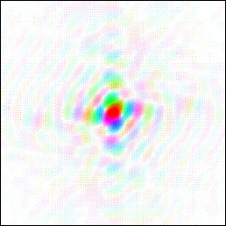
DFT trên ảnh số (5)
Tính chất ảnh Fourier
Notes:
Đây là ví dụ về phép biến đỏi Fourier thuận và nghịch, ảnh có hình con vịt là ảnh số đầu vào , ảnh có các dãy màu là ảnh đã qua phép biến đổi Fourrer và Shift , các giá trị ảnh được nhuộm màu với màu đậm là giá trị F cao và màu nhạt là giá trị F thấp.
Phần trung tâm thể hiện tần số thấp của bức ảnh. Phần ở ngoài thể hiện tần số cao của bức ảnh .Không có đường biên “ranh giới” giữa tầng số cao và tầng số thấp , càng ra ngoai thi tầng số càng cao. Giá trị F ở đâu càng cao thì có nghĩa ta càng dùng nhiều tần số để thể hiên hàm ảnh.

Slide 38
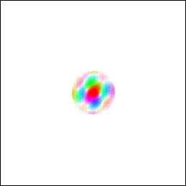
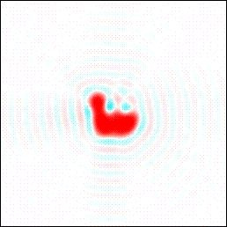
DFT trên ảnh số (6)
Tính chất ảnh Fourier
Lọc tần số cao
IFT
Notes:
Đây là kết trả về khi ta bỏ hết các giá trị có tần số cao trong ảnh Fourier. Đối tượng được thể hiện trong ảnh mới này vẫn còn giữ được các dãy màu nhưng mất đi tính “sắc nét” nghĩa là không thể hiện được các chi tiết ảnh.

Slide 39
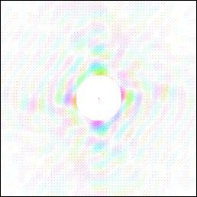
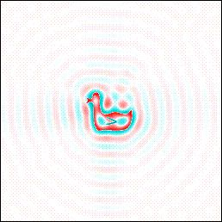
DFT trên ảnh số (7)
Tính chất ảnh Fourier
Lọc tần số thấp
IFT
Notes:
Đây là kết trả về khi ta bỏ hết các giá trị có tần số thấp trong ảnh Fourier. Các đường nét chi tiết của chú vịt vẫn được thể hiện tốt nhưng dãy màu thị bị biến đổi.

Slide 40
DFT trên ảnh số (8)
gray-level appearance
detail information
Notes:
Như vậy vùng tần số cao sẽ thể hiện các chi tiết của bức ảnh , giá trị F của vùng này càng lớn thì chi tiết của bức ảnh càng được làm rõ. Vùng tần số thấp sẽ thể hiện các dãy màu của ảnh. Giá trị F của vùng này càng cao thì các dãy màu liên tục càng rộng.

Slide 41
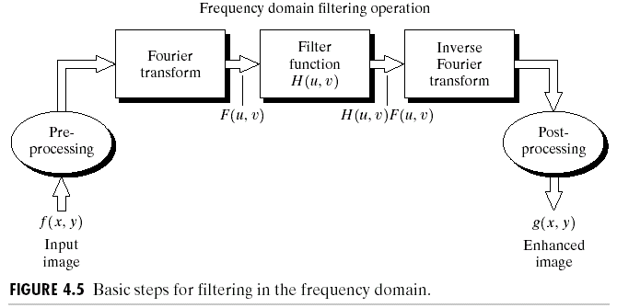
DFT trên ảnh số (9)
Mô hình lọc ảnh bằng DFT
Notes:
Đây là mô hình biến lọc nhờ vào phép biến đổi Fourier của ảnh. Ảnh qua sẽ được tiền xử lý , biến đổi DFT , lọc bằng hàm H , biến đổi DFT nghich , cuối cùng được xử lý để trở về ảnh mới sau khi lọc.

Slide 42
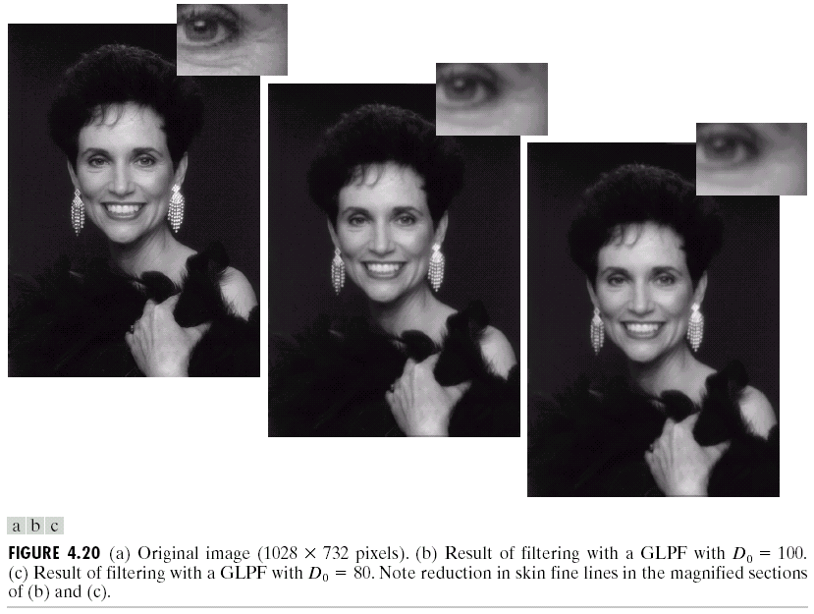
DFT trên ảnh số (10)
Làm trơn ảnh (smoothing)
Notes:
Một ứng dụng của mô hình trên là việc làm trơn ảnh (smoothing) để xóa nếp nhăn. Hiểu một cách đơn giản thì việc làm trơn ảnh được thực hiện qua việc lọc bỏ giá trị F ở tần số cao và tăng các giá trị ở tầng số thấp. Lọc bỏ càng nhiều thì ảnh sẽ càng “nhòe” hơn.

Slide 43
DFT trên ảnh số (11)
Chi tiết hóa(Sharpening)
Original image
Highpass filtering result
High frequency emphasis result
After histogram equalisation
Notes:
Đây là ứng dụng của phép lọc chi tiết hóa ảnh. Đây là phép lọc bỏ các giá trị F ở tần số thấp và tăng các giá trị ở tần số cao. Kết quả trả về từ ảnh Fourrier vẫn khó thấy do giá trị chỉ tập trung ở một dãy màu hẹp. Cần phải có bước xử lý cuối cùng là cân bằng Histogram thì ảnh mới có thể nhin rõ được.

Slide 44
Ẩn dữ liệu bằng DFT (12)
What ? → Checked
Why ? → Checked
Who ? → Checked
When? → Checked
Where ?→ High Freq or Low Freq?
→Medium
How ? → Byte or Bit or Text or Image?
→Byte
Notes:
Để tiếp cận với việc ẩn dữ liệu trên DFT ta thử tiến hành hỏi câu hỏi dạng 6W như ở trên.
Về ẩn dữ liệu ta đã biết được : ẩn cái gì ? (water mark) , tại sao ẩn ? (truyền tin mật và chứng thực ), ai thực hiện ? (người gởi tin), Lúc nào thực hiện ẩn dữ liệu ?(trước khi gửi tin)
Vấn đề ẩn ở đâu ? Như ta đã biết ẩn dữ liệu ở tần số cao thì ta sẽ làm thay đổi tính chi tiết, rõ nét của bức ảnh , nếu ẩn ở tần số thấp thì sẽ làm cho các dãy màu chính bị thay đổi thành không đều. Giải pháp được đặt ra là ẩn dữ liệu ở tần số trung bình.
Ẩn như thế nào? Tất nhiên là việc vẽ thẳng chữ hay hình lên ảnh DFT sẽ làm giảm tính capicity rất nhiều. Còn việc ẩn từng bit cũng khó thực hiện hơn vì F(u,v) thường được biểu diễn ở dạng số thực. Cách hiệu quả nhất là nhúng từng byte dữ liệu vào vùng tần số trung bình của ảnh Fourier.

Slide 45
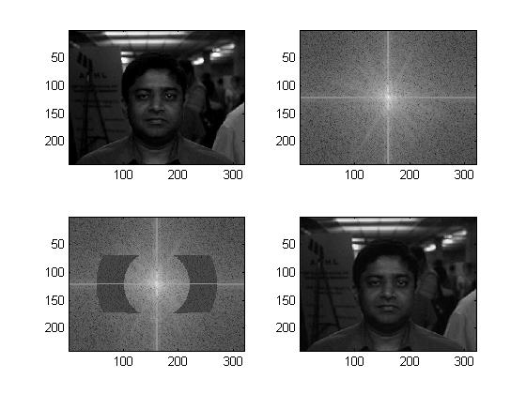
Ẩn dữ liệu bằng DFT (13)
Notes:
Đây là một demo nhúng dữ liệu trên ảnh Fourier . Ta thấy từng byte dữ liệu được nhúng trên bốn góc đối xứng trên ảnh Fourier để bảo đảm ảnh trả về có tình cân đối. Vùng nhúng dữ liệu là khoảng ở giữa vùng tần số cao nhất và vùng tần số thấp nhất.
Nhìn ảnh cũ và ảnh mới ,bằng mắt khó phân biệt được ảnh đã bị biến đổi hay chưa ?

Slide 46
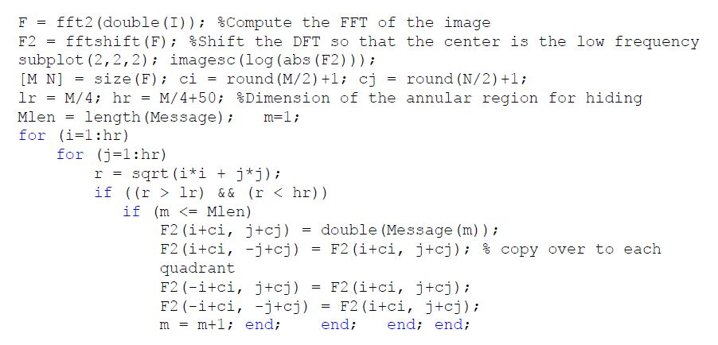
DFT trên ảnh số (14)
Notes:
Đây là đoạn code ẩn dữ liệu trên ảnh bằng Matlab. Biến Message là chuỗi watermark. Mỗi byte của Message được nhúng vào bốn điểm đối xứng trên ảnh Fourier.

Slide 47
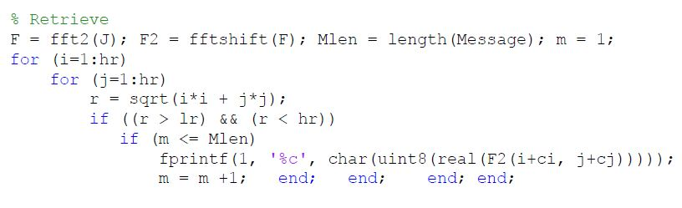
DFT trên ảnh số (15)
Notes:
Đây là đoạn code lấy dữ liệu watermark trên ảnh bằng Matlab. Biến Message là chuỗi watermark. Do ảnh Fourier đã được shift có tính chất đối xứng nên ta chỉ quan tâm rút đến góc trên bên trái của ảnh này.

Slide 48
Ẩn dữ liệu bằng DFT (16)
Ưu điểm :
Dung lượng
Tính vô hình
Đơn giản
Khuyết điểm
Không bền
Notes:
Ưu điểm của ẩn dữ liệu trên DFT
Dung lượng : sẽ chứa nhiều thông tin hơn vì dữ liệu được nhúng từng byte (so với các phương pháp đã học dữ liệu chỉ được nhúng từng bit)
Vô hình : sẽ cao hơn vì ảnh mới gần như ít thay đổi về độ sắc nét và các dãy màu
Phương pháp rút trích đơn giản nếu sử dụng Matlab.
Khuyết
Độ bền : do ảnh Fourier được tính từ tất cả các pixel trên ảnh cũ nên phương pháp này không bền đối với các thao tác tấn công thay đổi ảnh.

